Slide 1
캡스톤 디자인(1)
이한나 임유경 박지우 김민중
인천대학교 컴퓨터공학부

Slide 2
아이디어 제목
결정해야 하는 것들
어떤 블루투스와 아두이노를 사용할 것인가?
전력공급장치 결정
어떤 개발툴을 사용하여 워치 앱을 개발할 것인가?
개발중에 워치로 구현하는 문제는 어떻게 할 것인가?
워치와 우산 간의 통신을 가능하도록 하려면 어떻게 해야하는가?
인천대학교 컴퓨터공학부

Slide 3
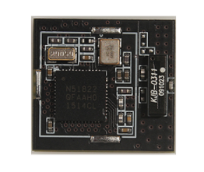
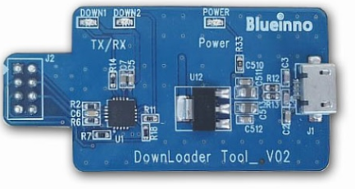
1.
어떤 블루투스와 아두이노를 사용할 것인가?
블루이노 (블루투스4.0+아두이노)
블루이노 모듈에 프로그램 다운시 필요한 툴
https://www.devicemart.co.kr/goods/view?no=1272390
https://www.devicemart.co.kr/goods/view?no=1272986
Input Power : 2.1 ~ 3.3V
필요 배터리 : 3v 버튼형 전지 or 1.5v 건전지 * 2개
인천대학교 컴퓨터공학부

Slide 4
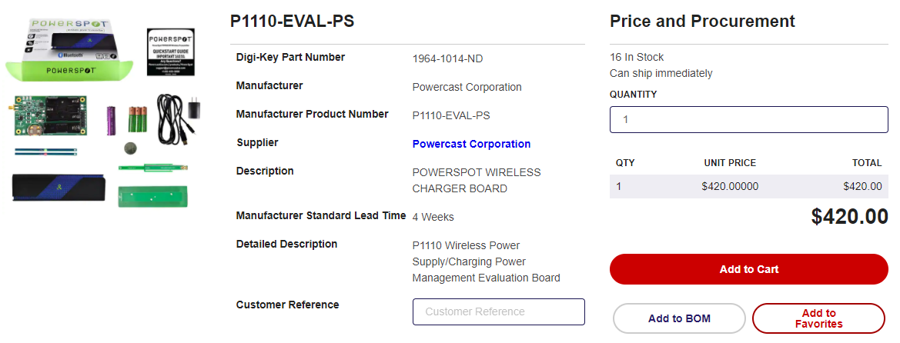
2.
전력공급장치 결정
RF 에너지로 소모된 배터리를 충전할 수는 있지만 그것만으로 기기를 돌리기엔 전력이 부족함 -> 에너지 하베스팅 모듈과 배터리 두가지를 모두 장착해야 함
RF 에너지 하베스팅 모듈의 가격이 비쌈 (420불, 1200불 등)
-> 불가능하므로 일반 배터리 사용하기로 결정 : 3v 버튼형 전지 or 1.5v 건전지*2개
인천대학교 컴퓨터공학부

Slide 5
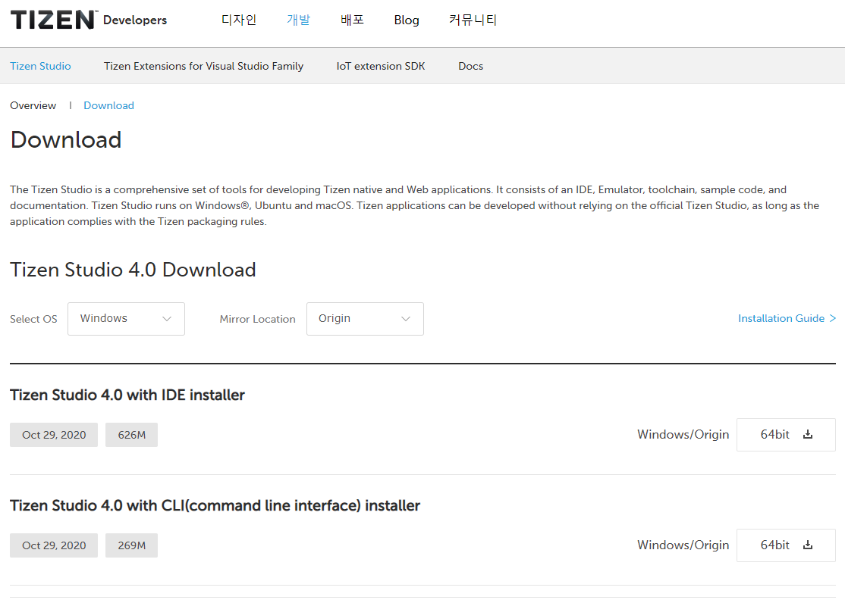
3.
어떤 개발툴을 사용하여 워치 앱을 개발할 것인가?
타이젠 앱 개발을 위해 제공되는 무료 개발 툴
＇타이젠 스튜디오＇
인천대학교 컴퓨터공학부

Slide 6
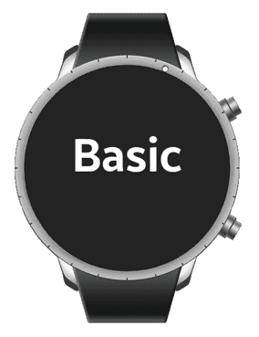
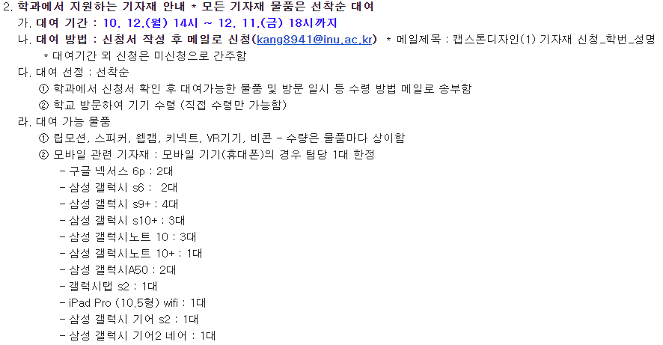
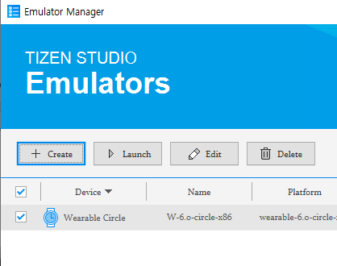
4.
개발중에 워치로 구현하는 문제는 어떻게 할 것인가?
학과에서 지원하는 기자재를 신청하여 ‘삼성 갤럭시 기어 S2’와 ‘기어2 네어’를 사용
타이젠 스튜디오에서 제공하는 기능인 ‘Emulator Manager’를 통해 시뮬레이션 가능
시연에 쓸 기기 : 갤럭시 워치 액티브3 출시시 구매 예정 (내년 초 출시 예상)
인천대학교 컴퓨터공학부

Slide 7
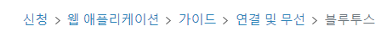
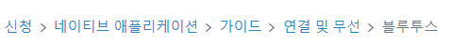
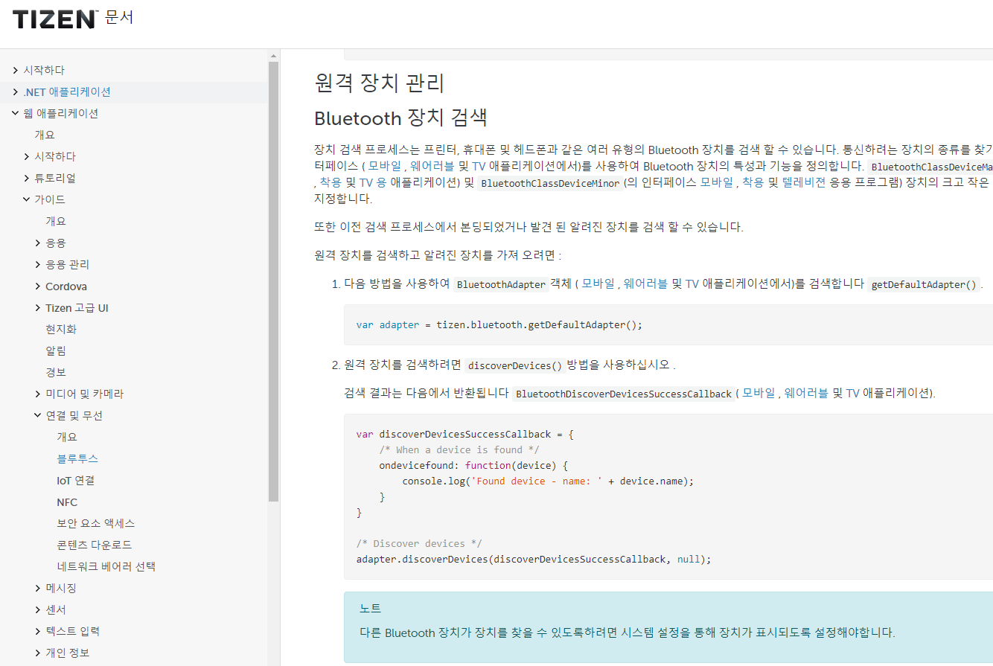
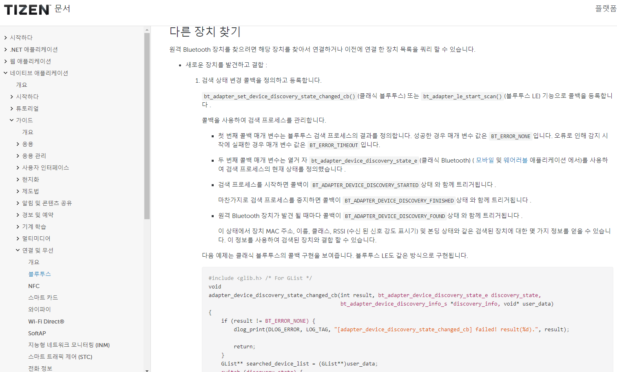
5.
워치와 우산 간의 통신을 가능하도록 하려면 어떻게 해야하는가?
웹 애플리케이션, 네이티브 애플리케이션 개발 모두 블루투스 api 사용 가능
인천대학교 컴퓨터공학부
Notes:
웹애플리케이션으로 개발하든 네이티브애플리케이션으로 개발하든 모두 블루투스장치를 검색할 수 있음(타이젠 문서) -> 우산과 통신은 가능할듯

Slide 8
THANK YOU FOR YOUR TIME
감사합니다
인천대학교 컴퓨터공학부

